Slide 1
營運現況分析與未來目標
馬祖酒廠-董事長 陳漢樹

Slide 2
馬祖酒廠對馬祖的貢獻
1
創造就業機會:(馬酒現有編制員額105人+擴廠中需求56人二班制=161人)。
2
馬祖酒廠所創造的盈餘，藉由轉捐贈縣府，成為地方財政資金來源，作為馬祖鄉親各項社會福利各項建設來源。
3
每年度配合縣府縣民家戶贈酒(市值2仟3佰餘萬元)。

Slide 3
台灣中式白酒市佔 : 公營酒廠三足鼎立
馬祖酒廠
約5億元
約 4 %
民營酒廠
約1.2億元
約 1 %
台灣菸酒
約20億元
約 15 %
根據資料，台灣高粱酒市場每年約220萬箱以上的總銷量，市場規模約 145 億元。
近年資料顯示，台灣的高粱酒市場始終維持金門、台灣菸酒、馬祖酒廠三足鼎立之勢，其中金酒公司的金門高粱酒擁有高達80%的市占率。
金門酒廠
約120億元
約80%
含 : - 黑松台灣經銷(含庫存、全通路)、外銷
- 味丹台灣經銷(含庫存、全通路)、外銷
- 金門酒廠自售、金酒批售倉庫、外銷
(上圖) 三大公營高粱酒廠與民營酒廠市占率概況
資料來源 : 酒訊雜誌

Slide 4
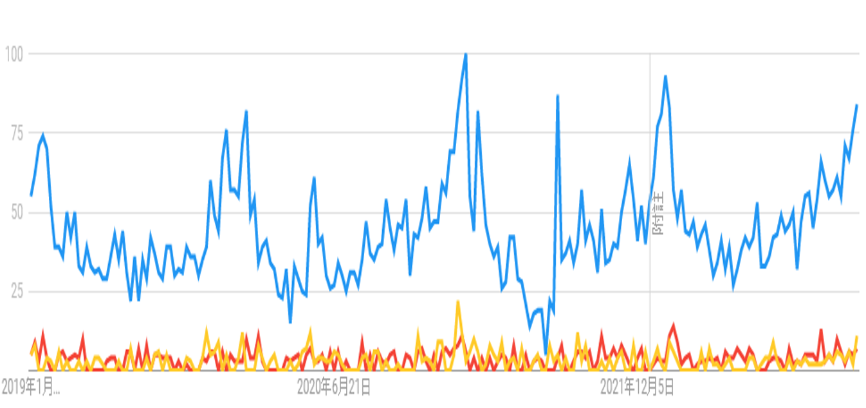
馬祖高粱與競品網路聲量對比
資料參考：《Google搜尋熱度趨勢變化 | 2019-2022》
■金門高粱 ■馬祖高粱 ■玉山高粱
馬祖高粱
玉山高粱
近3年大數據熱度金門高粱＞

Slide 5
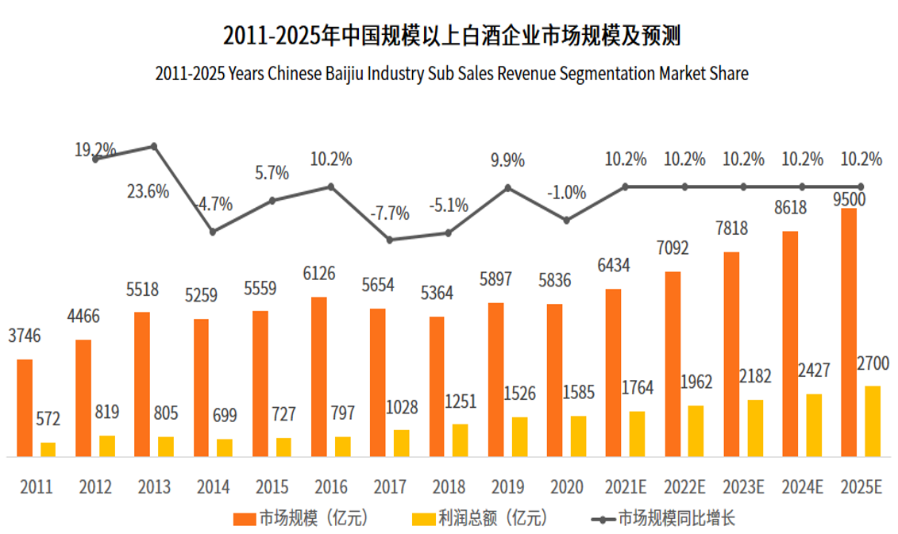
大陸白酒市場概況
資料參考：《艾媒諮詢 | 2021年中國白酒行業發展研究報告》
2021年市場規模6,434億人民幣
2025年市場規模上看9,500億人民幣

Slide 6
馬祖酒廠營運概況
製酒廠
代工/自有品牌營銷
品牌總經銷
年營收《億元》
南竿廠＋東引廠
240,000公升 210,000公升
年產量450,000公升

Slide 7
馬酒市場營運現況分析
01 品牌優勢
台灣三大公營酒廠之一
得天獨厚釀造環境
產品甘醇易入口
連年國際大賽獲獎肯定
02 面臨挑戰
品牌面
品牌知名度、白酒品類市佔率。
馬酒風味認知普及率。
品飲族群年齡層高。
購買分佈點少(酒專、CVS)、獲獎資訊溝通管道少。
通路運營面
馬祖、台灣兩地商品稅制差異， 市場盤價問題。
缺乏經銷商獎勵制度。
缺乏一線業務團隊進行市場輔銷拉動。
缺乏消費者活動刺激銷售。

Slide 8
兩岸年度總經銷概況
大陸區域總經銷
300,000,000元
台灣地區總經銷
1500,000,000元
履約期間：
自2022年9月1日起至2025年8月31日，共計3年。
履約期限：
自2019年12月1日起至2023年3月31日，共計3年又4個月。

Slide 9
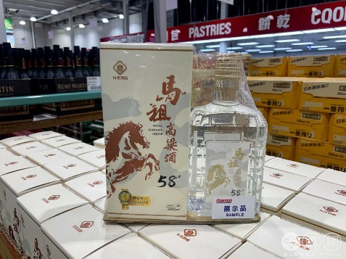
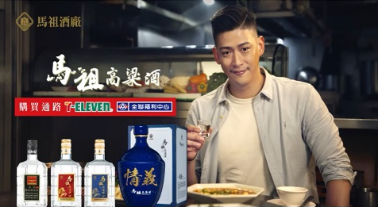
2019-2022台灣總經銷分析
×
優點
缺點
經銷額未排除配售酒
單年度履約額分開計第二年則未達標
行銷宣傳過少
通路活動過少
缺乏一線業務團隊進行市場輔銷拉動。
打開台灣部分銷售通路
逐漸提升品牌通路能見度
穩定通路市場售價
維持馬祖高粱酒銷量
協助酒廠提升營收
配售酒及宣傳、活動是未來經銷合約調整重點

Slide 10
未來台灣經銷模式分析
維持總經銷
開放多家經銷
可議約商品均衡發展
Product
需區分商品銷售
制價性較高
Price
容易產生價格戰
Place
局限於廠商有利通路
銷售通路較廣
可議約協助品牌行銷
Promotion
需制定聯合行銷宣傳

Slide 11
馬祖酒廠為什麼採用總經銷制度?
1
馬祖酒廠企業體質本身為生產導向製造的部份，在市場銷售需要借助民間企業的彈性與活力，利用外部資源來管控產品配銷活動，簡化營運、降低運營成本；由獲得經銷代理權的廠商，來負責各項實際銷售工作，為了強化確保”品牌形象”，需要嚴格徵選總經銷商合作共同經營市場。
利用民間企業的彈性與活力，優勢互補，降低運營成本
2
風險分擔的一種模式，馬酒公司本身肩負著重要社會責任，不能承擔風險，將風險轉移給合作經銷商承擔，各自扮演著不同角色。
風險分擔、降低風險

Slide 12
台灣地區三年15.89億 代理經營規劃
+28%
現代化通路
KA、PX 連鎖超市
10%
+11%
酒專通路、酒盤
60%
10%
60%
郵局、免稅商店、
客製酒
15%
CVS 通路
15%
單位：元
三年15.89億代理目標設定，成長23% !!(不含縣民配售酒)

Slide 13
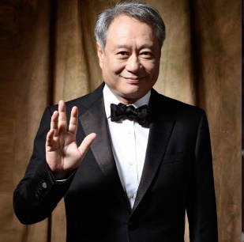
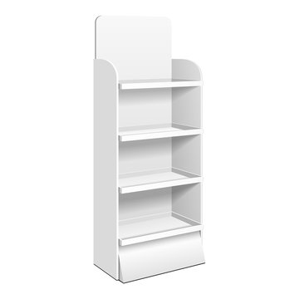
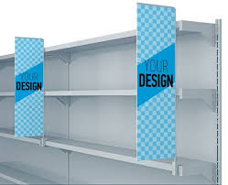
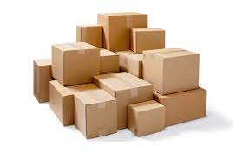
三年度行銷預算規劃
合計提撥4.5%經銷金額投資品牌行銷、經銷商獎勵、消費者促銷活動等；
並依共同行銷計劃需求再加碼預算投資!!
電視廣告、戶外廣告、代言人
活動贊助、異業合作、品鑑會
社群經營、廣告投放、SEO優化
POSM、特殊陳列、消費者促銷贈品
通路行銷
佔10 %
約 710 萬
經銷獎勵
佔30 %
約2,100 萬
品牌行銷
佔 60 %
約 4,200 萬
(依市場銷售狀況調整各類預算支出結構占比)
資料來源 : 有趣市集、每日新聞、yahoo新聞、Freepik、udn 聯合新聞網

Slide 14
現行總經銷問題及解決方式
舊總經銷
新總經銷
訂緩衝期保障經銷權益
儘速完成簽約排訂生產
協助解決短期倉儲需求
依約內容規範督促執行
穩定市場價格通路交接
建立共同維護市場機制
依法避免產生訴訟糾紛
加強商品推廣品牌行銷
以維護形象、保障商利為基礎
透過適度協調降低新舊總經銷衝突期損失

Slide 15
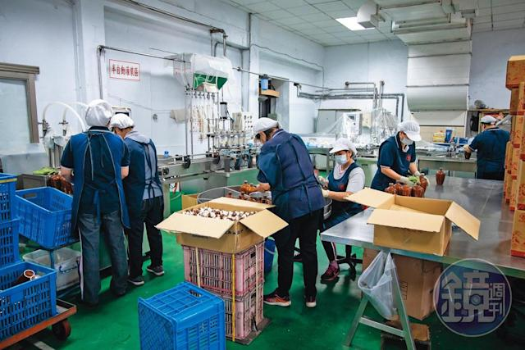
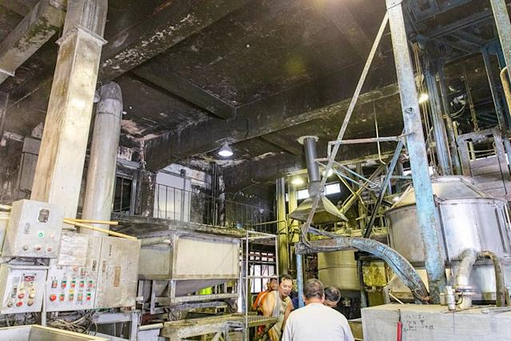
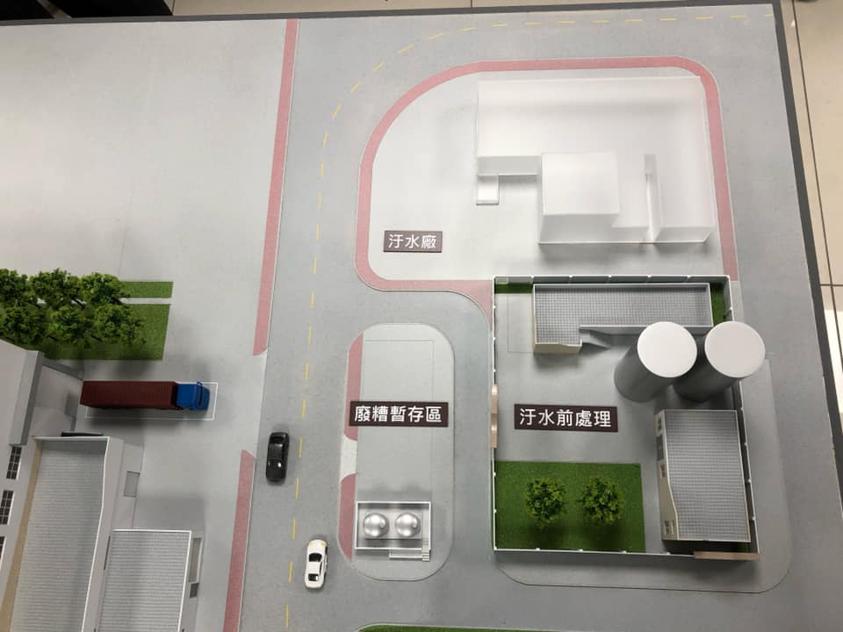
南竿廠、東引廠營運改善方向
人力
設備
安全
福利
依營運規模實際需求滿足員額編制
適時汰換更新老舊機具及擴充必要設備符合產能所
改善工作環境符合工安條件為首要目標
重視員工福利關懷員工生活營造和諧團結企業文化
邁向共榮一體幸福企業
我馬酒．我驕傲!!

Slide 16
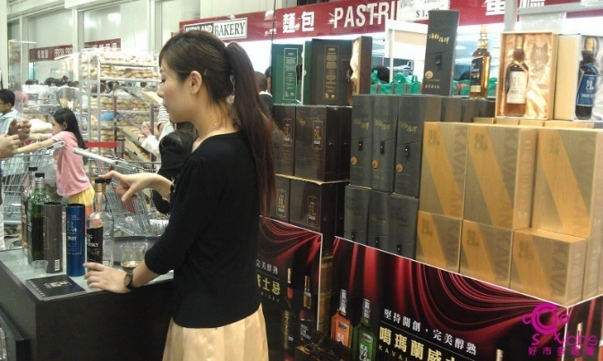
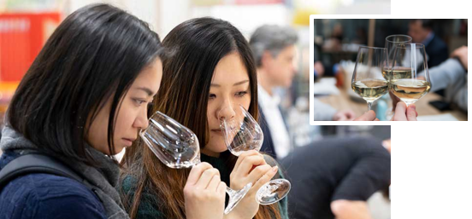
品牌建立及產品推廣
01
02
強化品牌形象經營
提升品牌效益帶動銷售
提高廣告話題與聲量
提升馬祖酒廠官方社群人氣
×
爭取馬祖酒廠跨界合作聯名
增加通路活動與促銷
建立馬祖酒廠媒體友好關係
開發兩岸展會與品酒會

Slide 17
未來目標
前期先以強化品牌形象經營為主，量產倍增後將擴大品牌與民眾之間接觸。
階段性逐年增長行銷廣告投放，增加營業收入占比，藉以提升民眾好感度與購買度。
制定新的返利與行銷支持機制，協助提升品牌效益。
籌畫跨界合作行銷，創造聲量、加值品牌形象。
以年度整合行銷模式，維持品牌策略式高頻率記憶。
01
行銷
管理
優化廠商，進料與交期。
消化久滯庫存，完成合理備貨管理。
擴充物料，半成品，成品倉儲面積。
提升酒質，保持延長發酵時間與醇化時間。
廠務安全管理零事故。
02
物料
與廠
務管
理

Slide 18
未來目標
新廠完工啟用之前，現有廠房設備適時汰舊換新，穩定產能需求。
有效運用人力資源，除現有人力編制，嘗試透過擴增輪班制方式，挑戰突破產能提升。
強化穩定生產品質，建立採購機制降低成本。
儲備培育專業人員，因應新舊廠人力所需。
03
營運
管理
持續擴大馬酒品牌、通路基礎建設，為新廠落成產量放大後市場營銷做準備。
感謝縣府各級長官給予支持與協助，也請繼續指導與鞭策，馬酒將持續努力，強化品牌價值穩定成長再創佳績。
結語

Slide 19
任重道遠~攜手鄉親一起打拼
與馬酒共榮!!
以馬酒為榮!!

